Slide 1
«Развитие познавательных интересов дошкольников в проектной деятельности» Подготовила: Биушкина Е. А. Воспитатель МБДОУ «Дубёнский детский сад комбинированного вида «Солнышко»

Slide 2
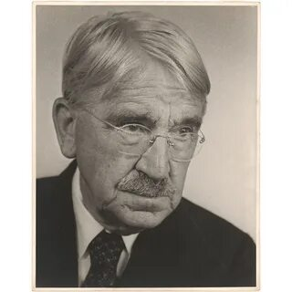
Джон Дьюи американский философ, психолог и педагог (1859 - 1952)
Обучение должно строиться
«на активной основе через
целесообразную
деятельность детей в
соответствии с их
личными интересами и
личными целями»

Slide 3
Основной целью проектного метода является развитие свободной, творческой личности ребенка.
Джон Дьюи

Slide 4
Что такое проектная деятельность?
(Самостоятельная и совместная со взрослым исследовательская, познавательная, игровая, творческая, и продуктивная деятельность.
В процессе которой ребёнок познает себя и окружающий мир, воплощает новые знания в реальные продукты,
развивают познавательные способности,
проявляет активность, любознательность, творчество, способность рассуждать.)

Slide 5
Творческие (детские праздники)
Исследовательские (проводят опыты, результаты в виде газет, книг, альбомов, выставок.)
Игровые (это проекты с элементами творческих игр)
Информационные (оформление группы, отдельных уголков и пр.).

Slide 6
По количеству участников:
индивидуальный,
парный,
групповой
фронтальный.

Slide 7
По доминирующему методу:
исследовательские,
информационные,
творческие,
игровые,
приключенческие,
практико-ориентированные

Slide 8
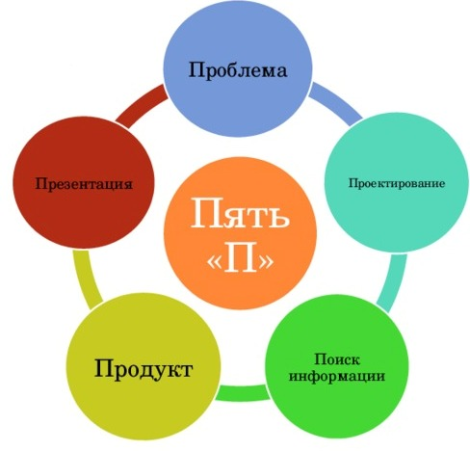

Slide 9
СПАСИБО ЗА ВНИМАНИЕ!

